Slide 1
Migrations
Code first

Slide 2
Deze les
Begrijpen jullie hoe je een table met een migration kan maken

Slide 3
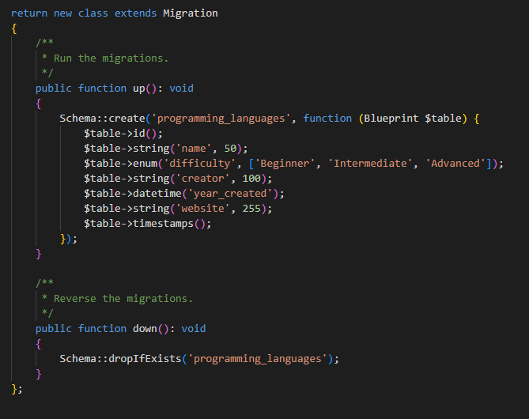
Begrip
Voorbeeld
Uit de nexed oefening

Slide 4
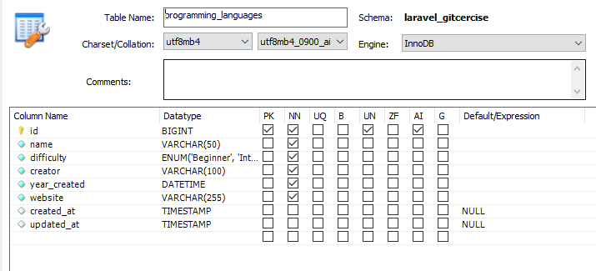
ERD?
Wij via ERD
Kan ook via code

Slide 5
Create migration met artisan
Wij via ERD
Kan ook via code

Slide 6
Rollback
php artisan migrate:rollback
Runt de down methode van je migration
Meer voor productie/uitrollen dan voor dev
In dev:
testen van een rollback of weghalen van een feature in productie
Check de docs:
https://laravel.com/docs/13.x/migrations#rolling-back-migrations

Slide 7
overnieuw
php artisan migrate:fresh
Haalt alles weg
Reset de database
Met data (als je seeders hebt)
php artisan migrate:fresh --seed

Slide 8
Changes over time
Nieuwe migration NA de originele

Slide 9
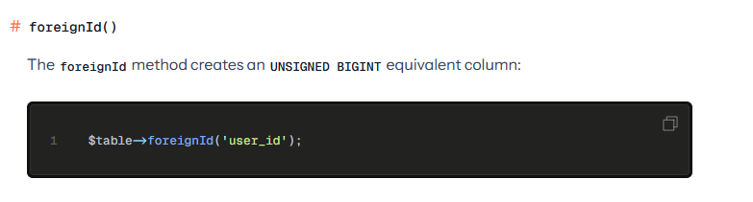
Relations
Voorbeeld uit de documentatie:
Dit wordt bv een relatie naar users
Let op de meervoud!

Slide 10
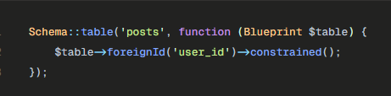
MAAR! Geen constraint…
Dat maar alleen een colom geen relatie…
Dat willen we niet
Zo wel (net als met een ERD)

Slide 11
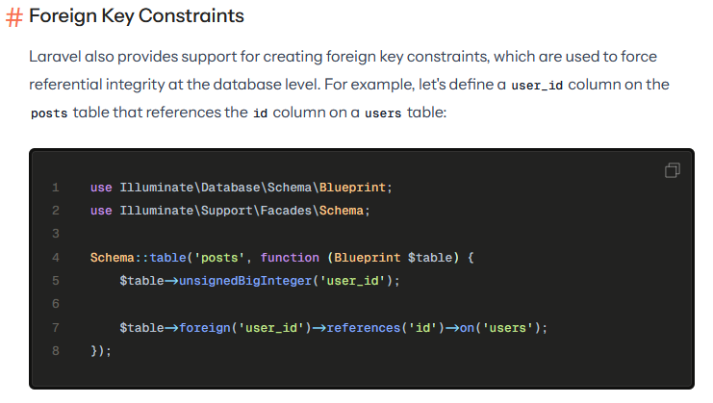
Volledige controle

Slide 12

Deze week
In de les en huiswerk
(af voor de les volgende week)
https://github.com/progsen/m8prog_laravel/

